Slide 1
Workshop pořádání závodu
Co udělat, co nezapomenout při pořádání závodu
TEORETICKY, S TIPY, KTERÉ SE NA ŠKOLENÍCH NEZMIŇUJÍ
WORKSHOP, KTERÝ MÁ INSPIROVAT.

Slide 2
Blok 6
Online nástroje, komunikace v týmu

Slide 3
Proč být efektivní v rámci týmu?
Nevhodná komunikace může způsobit nejasnosti v týmu
Nevhodná komunikace může způsobit sváry v týmu
Nevhodná komunikace může vytížit zbytečně některé lidi (příklad MČR ve sprintu 2018)
Oddělit, co:
může slyšet celý klub (viz MČR ve sprintu 2017 v Brně)
všichni pořadatelé (viz MČR ve sprintu 2018 v Táboře)
vedoucí úseků
jen někdo (pouze startéři, pouze HR a stavitelé atd.)

Slide 4
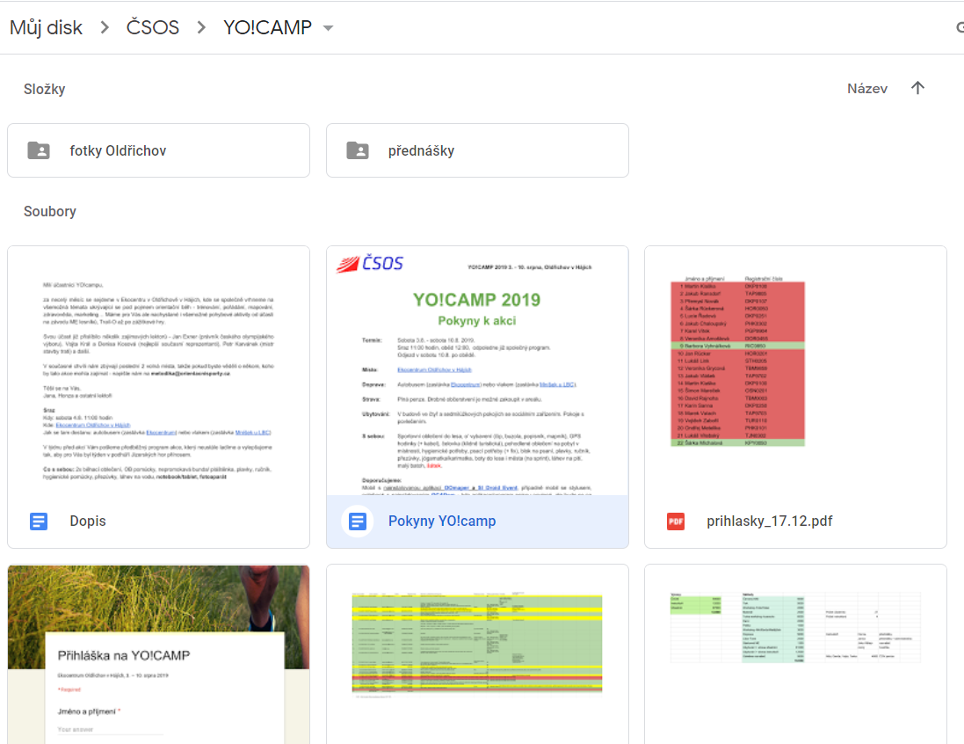
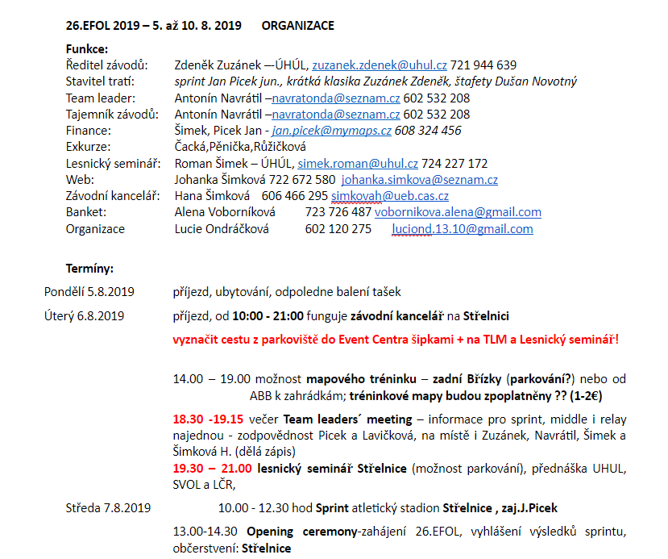
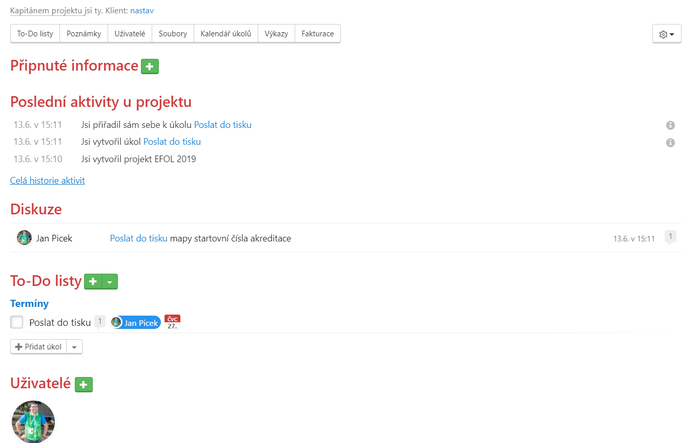
Pracovní prostředí
i když často je hlavní pořadatel jeden nebo menší skupina, je dobré si říci před začátkem, jak pracovat, na jakých platformách, jak se setkávat.
v dnešní době: využívání různých platforem pro sdílení
uzavřené skupiny na Facebooku
Google Docs
projektové systém (např. Freelo)
pořád ale důležité osobní nebo online setkávání
schůzky musí mít jasnou strukturu, měl by vzniknout zápis s úkoly (vždy odpovědnost a termín)
stále budete dost používat telefon a e-mail

Slide 5
E-mail
Proč využívat: má ho každý
Pouze důležité informace, jasně a strukturovaně:
kdy (setkání pořadatelů v aréně)
kde (kde je centrum závodů, kde mohou pořadatelé zaparkovat)
kdo (koho se co týká)
odkaz na další informace
jak závod propagovat, proč závod pořádáme atd.

Slide 6
Google dokumenty
Proč využívat:
stále aktuální o každou změnu
k dispozici všem nebo naopak jen těm, kteří to mají/musí/měli by vidět
tříúrovní systém editace
pouze čtení
pouze komentáře
editace
Na co využít:
harmonogram týmu
soupis pořadatelů
editace rozpisu, pokynů a dalších dokumentů

Slide 7
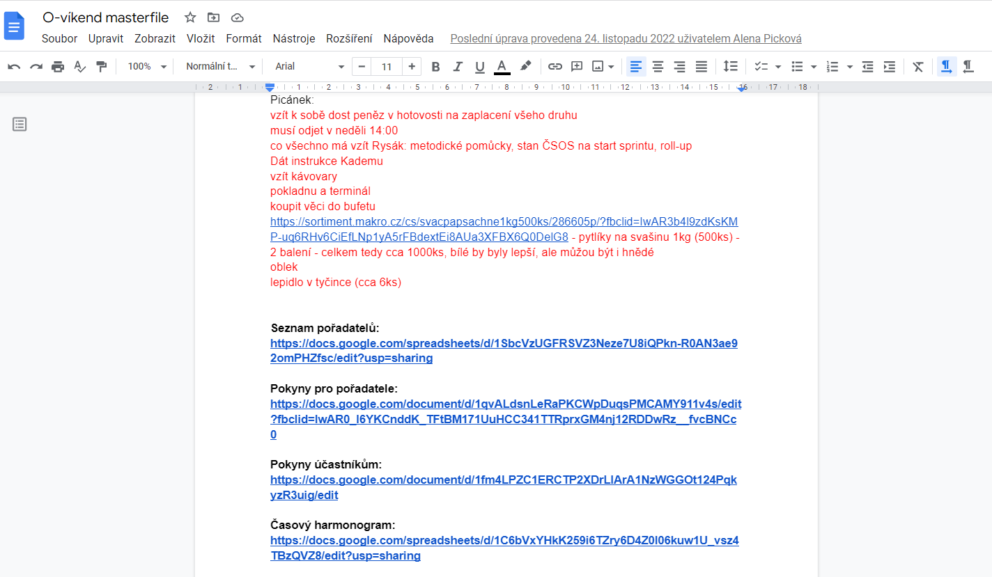
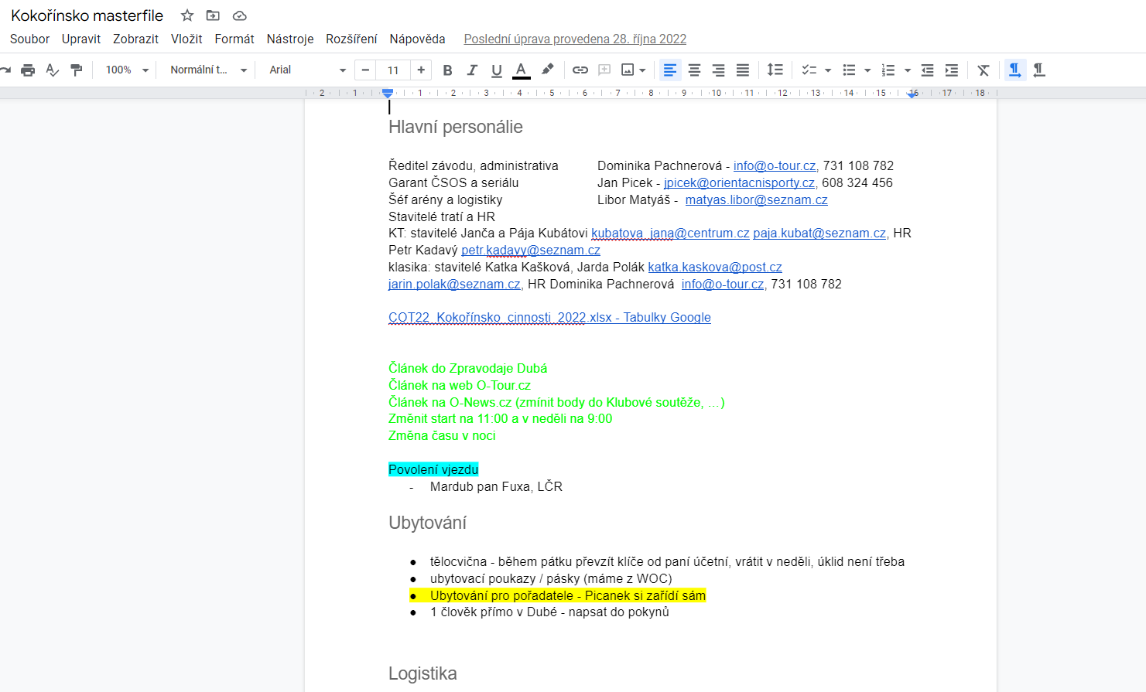

Slide 8
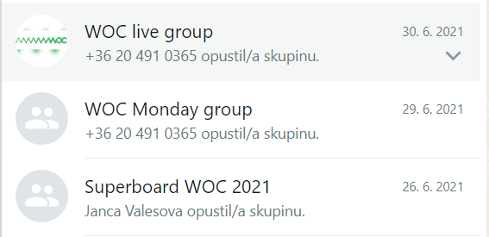
WhatsApp
výhoda: má už většina lidí
pro specifické skupiny (startéři, IT, pouze vedoucí pořadatelé)
rychle napsat sdělení, když člověk není na e-mailu a má u sebe jen telefon

Slide 9
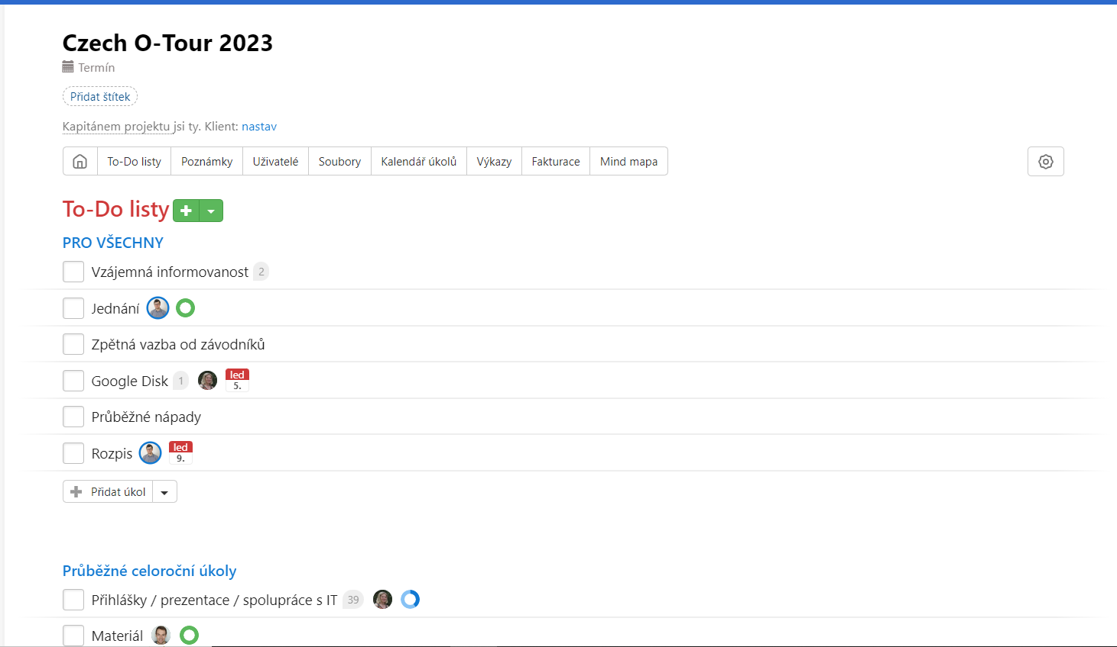
Projektové systémy
Freelo, Asana, Trello, …
přímá konverzace nad zadanými úkoly
jasně nastavená zodpovědnost
jednodušší kontrola úkolů pro šéfa pořádání
mobilní aplikace
ne každý se chce připojovat, diskutovat, …

Slide 10
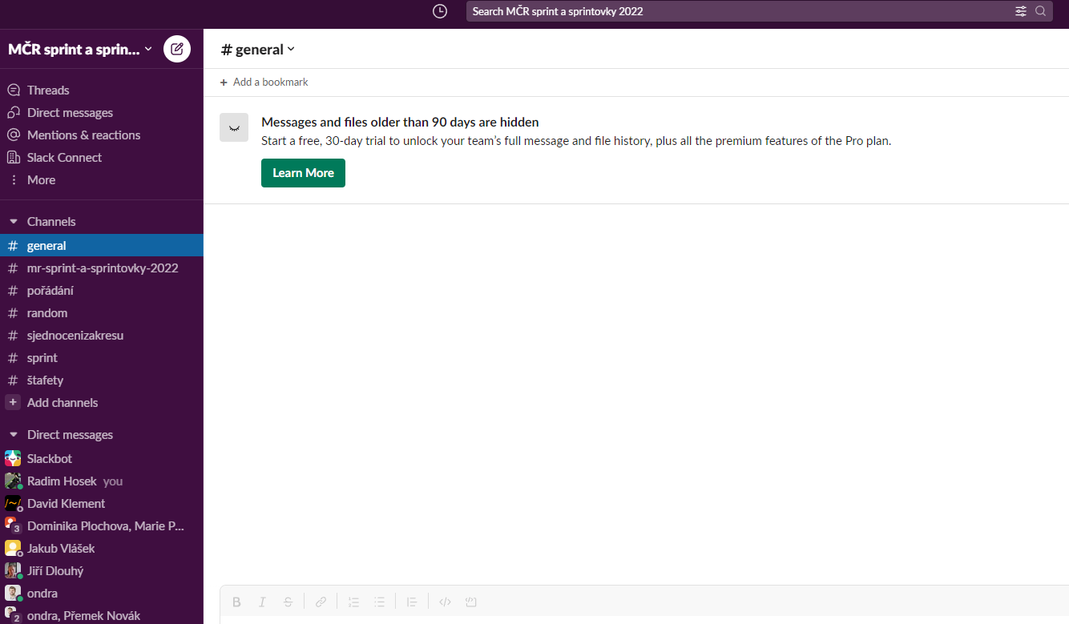
Slack
jak webové rozhraní, tak mobilní appka
velice intuitivní, jednoduché, bezpečné
free verze drží korespondenci “jen 90 dní” (!)
úspěšně použito na MČR sprinty 2022 i RFŽ 2022

Slide 11
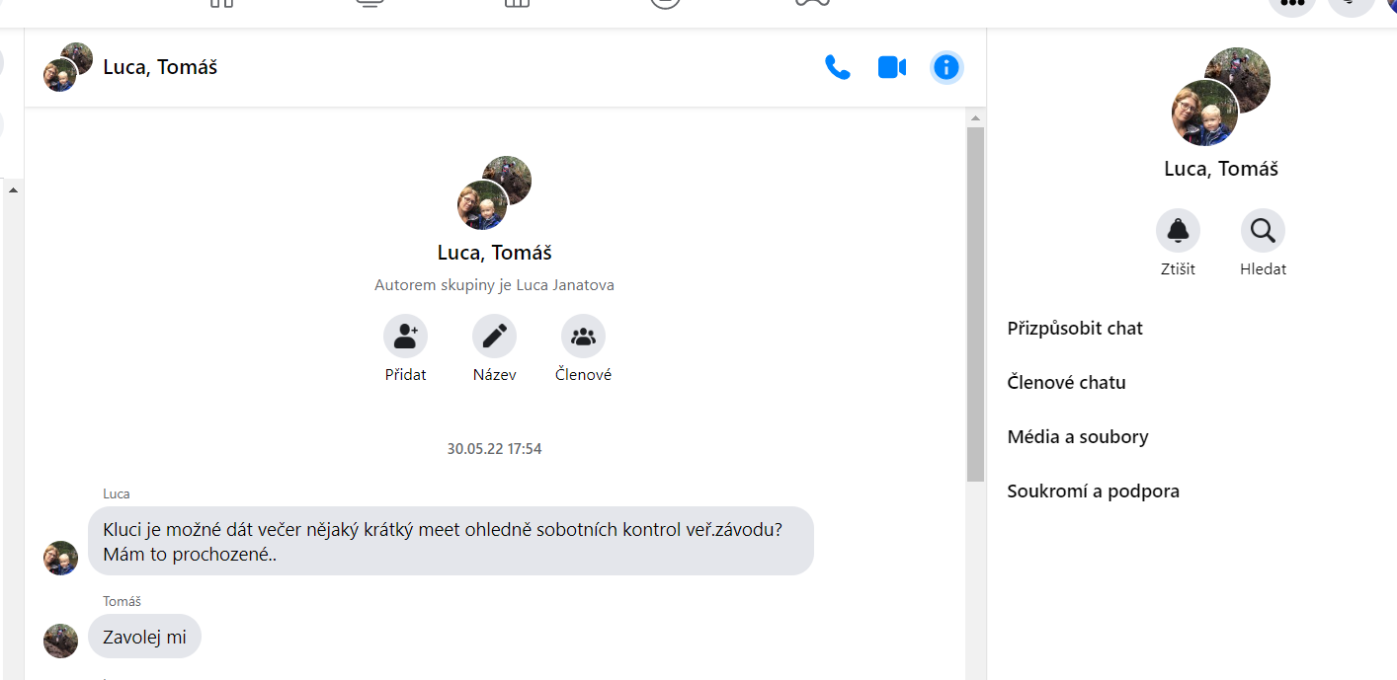
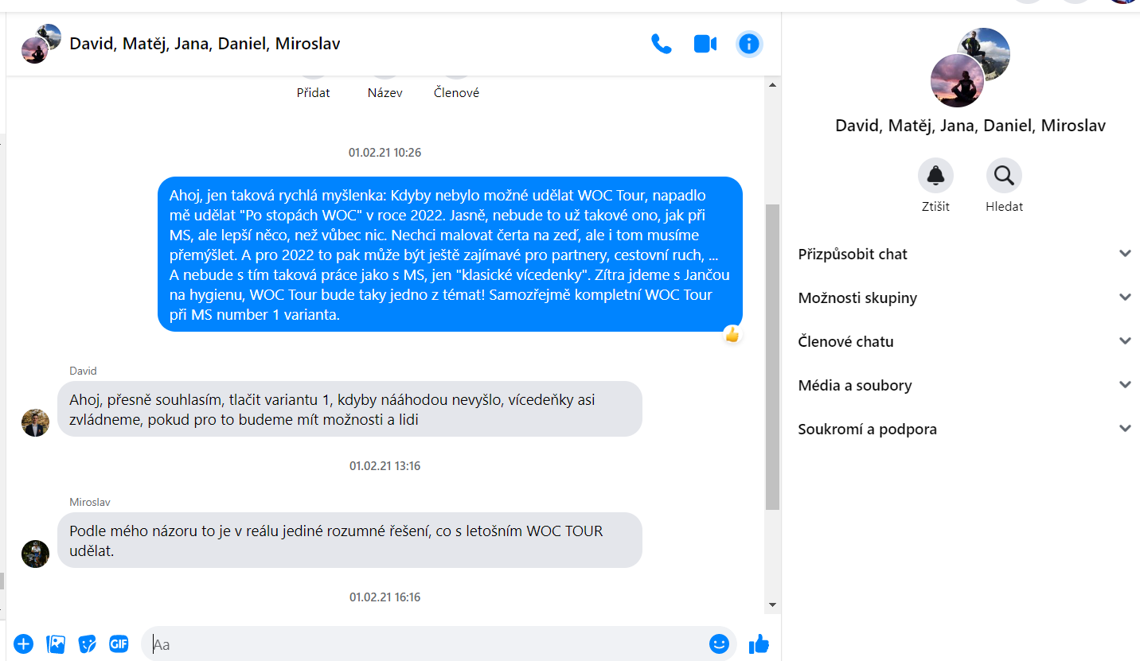
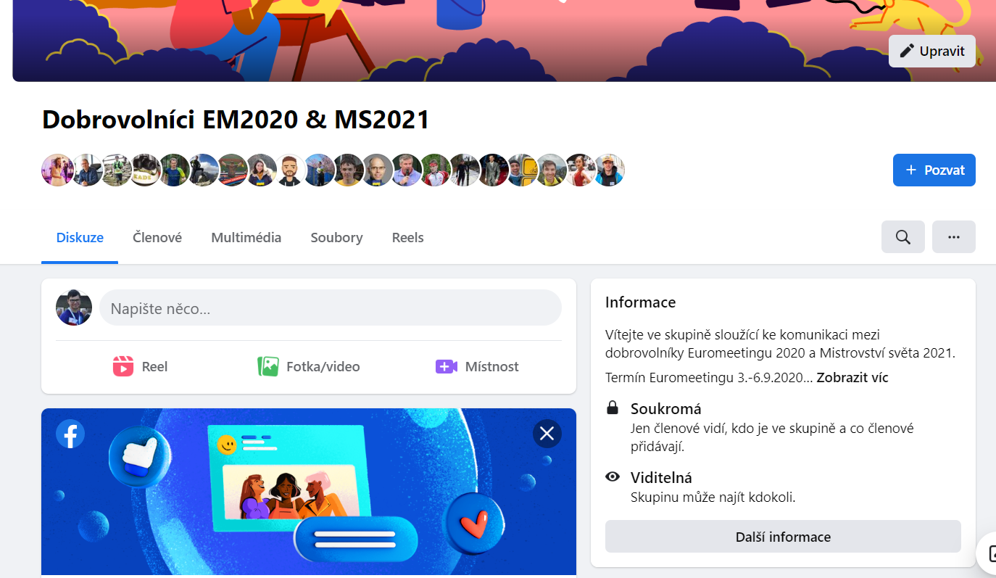
Facebook / Facebooková skupina

Slide 12
Den závodu
mít jasný harmonogram a nemít zpoždění, které lze ovlivnit (vyjet z domu pozdě, …)
nabité telefony
mít vše, co se dá, nachystáno (proč mapy pro roznašeče nebo nápisy “Prezentace” připravovat až v den závodu, kdy)
vždycky se musí řešit nějaké problémy, nicméně ty marginální nesmí přebít ty důležité (radši start bez stanu, který než les bez kontrol)
mějte radši vše zdvojené, cokoliv může vybuchnout (počítač na vyčítání, tiskárny, stany, …)
nemějte domluvené žádné jiné akce v den závodu - něco se může natáhnout, vy budete utahaní, ...
DEJTE DO TOHO MAXIMUM! Je to výsledek vaší několikaměsíční práce

Slide 13
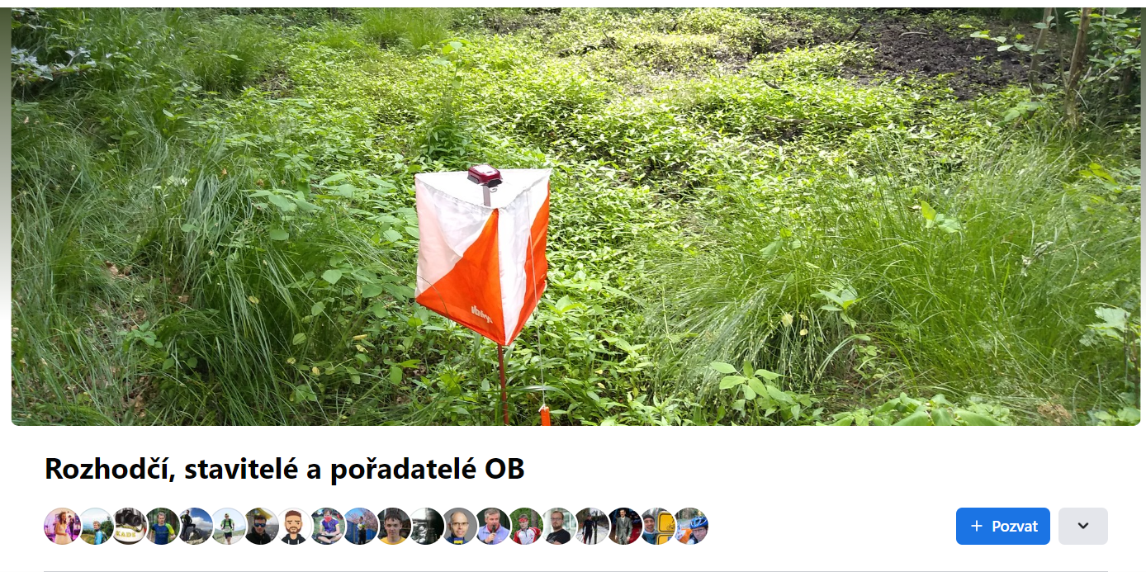
Připoj se k FB skupině!

